Slide 1



https://www.costaid.eu
Ενότητα 3 Επίλυση συγκρούσεων
Με τη χρηματοδότηση της Ευρωπαϊκής Ένωσης. Οι απόψεις και οι γνώμες που διατυπώνονται εκφράζουν αποκλειστικά τις απόψεις των συντακτών και δεν αντιπροσωπεύουν κατ'ανάγκη τις απόψεις της Ευρωπαϊκής Ένωσης ή του Ευρωπαϊκού Εκτελεστικού Οργανισμού Εκπαίδευσης και Πολιτισμού (EACEA). Η Ευρωπαϊκή Ένωση και ο EACEA δεν μπορούν να θεωρηθούν υπεύθυνοι για τις εκφραζόμενες απόψεις.

Slide 2








Εταίροι

Slide 3
Ενότητες
4. Διευκόλυνση διαλόγου
5. Δεοντολογία
6. Δεξιότητες Αναστοχασμού
7. Ψηφιακές δεξιότητες
1. Ευαισθητοποίηση
3. Επίλυση συγκρούσεων
2. Κριτική σκέψη

Slide 4

Στόχοι Ενότητας
Αύξηση της ευαισθητοποίησης σχετικά με τη σχέση μεταξύ της διαταραχής της πληροφόρησης και συγκρούσεων
Η ενίσχυση της κατανόησης της ουσίας και των αιτιών των συγκρούσεων
Η εξήγηση των μεθόδων και των τεχνικών για την επίλυση συγκρούσεων
Η οικοδόμηση δεξιοτήτων επίλυσης συγκρούσεων και συμβίωσης

Slide 5
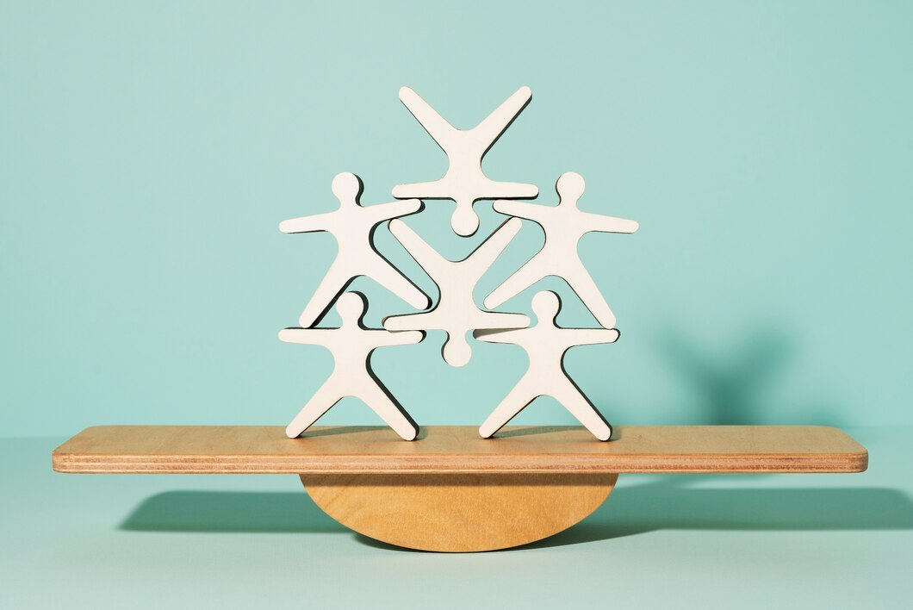
Συμβίωση και επίλυση συγκρούσεων
Η συμβίωση με άλλους σε κοινότητες και ομάδες περιλαμβάνει τη δημιουργία ενός περιβάλλοντος όπου τα άτομα μπορούν να εκφραστούν, να κατανοήσουν ο ένας τον άλλον, να διατηρήσουν τον σεβασμό, να αποτρέψουν μεγάλες διαφωνίες, να συνεργαστούν αποτελεσματικά και, τελικά, να ζήσουν μαζί αρμονικά. Αυτό επιτυγχάνεται μέσω της καλλιέργειας της ανοιχτής επικοινωνίας, του σεβασμού της διαφορετικότητας, της ενσυναίσθησης, της συλλογικής επίλυσης προβλημάτων, των κοινών ευθυνών, της αποτελεσματικής διαχείρισης των συγκρούσεων κ.λπ.
Οι δεξιότητες επίλυσης συγκρούσεων είναι ο ακρογωνιαίος λίθος της αρμονικής συνύπαρξης και της επιτυχημένης συμβίωσης.
Με την κατάκτηση αυτών των δεξιοτήτων, οι άνθρωποι μπορούν να περιηγηθούν στην πολυπλοκότητα των κοινών χώρων (διαβίωσης, εργασίας, εκπαίδευσης) και να οικοδομήσουν θετικές, υποστηρικτικές σχέσεις με τους συνομηλίκους τους, την οικογένεια, τους συναδέλφους τους κ.λπ.
Φωτογραφία: Freepik

Slide 6

Διαταραχή πληροφόρησης και συγκρούσεις
Η διαταραχή της πληροφορίας, εξ ορισμού, εμποδίζει την αρμονική συνύπαρξη σε κοινότητες και ομάδες.
Η διαταραχή της πληροφόρησης προκαλεί συγκρούσεις μεταξύ ατόμων και ομάδων. Επιτίθεται στη βάση της συνύπαρξης δημιουργώντας και ενισχύοντας συναισθήματα δυσπιστίας, φόβου, αποκλεισμού και εχθρότητας προς τους θεωρούμενους εξωτερικούς και εσωτερικούς αντιπάλους.
Η διαχείριση και η επίλυση των συγκρούσεων που προκαλούνται από τη διαταραχή της πληροφόρησης είναι το κύριο καθήκον για τις σύγχρονες κοινωνίες σε όλους τους τομείς της ζωής.
Η προώθηση πληροφοριών ακριβείας, η ενθάρρυνση ισχυρών δεξιοτήτων επίλυσης συγκρούσεων και η καλλιέργεια μιας αίσθησης ενσυναίσθησης και κατανόησης είναι ζωτικής σημασίας συστατικά της αρμονικής συμβίωσης. Η αντιμετώπιση της διαταραχής της πληροφορίας είναι ζωτικής σημασίας για την προώθηση του εποικοδομητικού διαλόγου και της κατανόησης, τα οποία, με τη σειρά τους, μπορούν να συμβάλουν στην αποτελεσματικότερη επίλυση των συγκρούσεων και στην αρμονική διαβίωση.
Ωστόσο, όταν υπάρχει διαταραχή πληροφόρησης, η σωστή μελέτη και διαχείριση των συγκρούσεων μπορεί να αντισταθμίσει τις αρνητικές επιπτώσεις και να επαναφέρει την ισορροπία στη δυναμική της ομάδας.
Πηγή | άδεια Pixabay

Slide 7

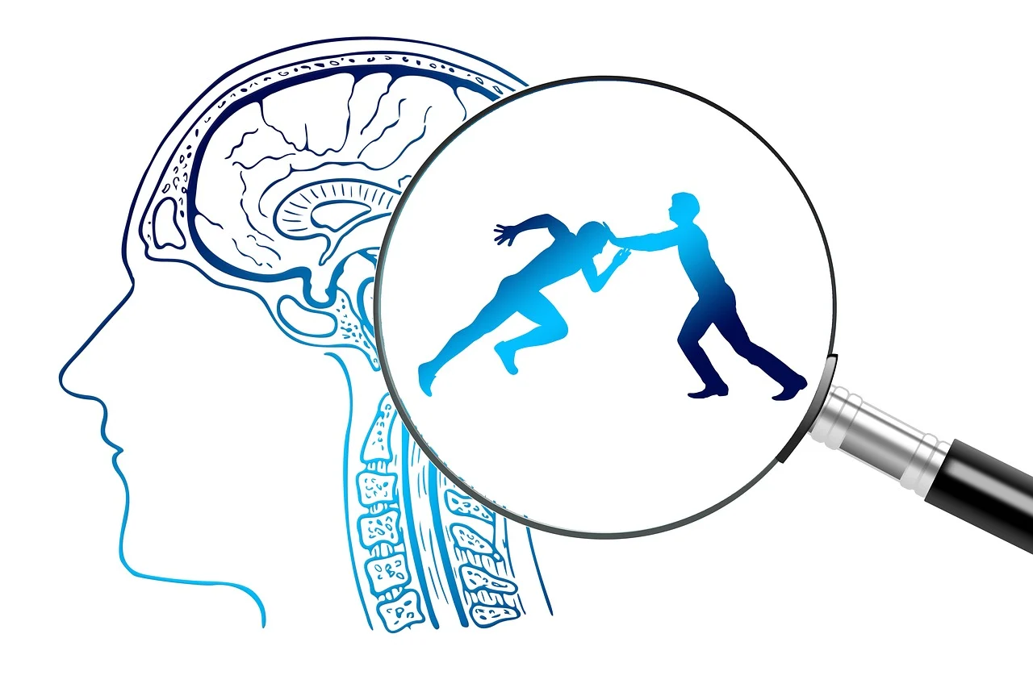
Τι είναι μια σύγκρουση;
Σύγκρουση
είναι μια σοβαρή διαφωνία σε κάτι σημαντικό για ένα άτομο ή μια ομάδα ατόμων.
Ο όρος προέρχεται από τη λατινική λέξη conflictus που σημαίνει «αντιπαράθεση» ή «σύγκρουση».
κάντε κλικ
Κάθε φορά που δύο ή περισσότεροι άνθρωποι έχουν διαφορετικά συμφέροντα, αξίες, στόχους και πεποιθήσεις προκύπτει μία σύγκρουση.
Μια σύγκρουση
Αναφέρεται σε όλα τα είδη αντίδρασης/εναντίωσης ή ανταγωνιστικής αλληλεπίδρασης μεταξύ ατόμων ή ομάδων.
Προκύπτει από διαφορές στις αντιλήψεις, τις ερμηνείες και τις κρίσεις σχετικά με μια κατάσταση.
Προκύπτει από την αντίληψη ενός ατόμου ότι υπάρχουν ασυμβατότητες ή διαφορές μεταξύ των δικών του στόχων, αξιών ή πεποιθήσεων και εκείνων των άλλων.
Υπάρχει κάθε φορά που ένα μέρος αντιλαμβάνεται ότι ένα άλλο μέρος έχει παρεμποδίσει ή πρόκειται να παρεμποδίσει, την επίτευξη των στόχων.
Πηγή | άδεια Pixabay

Slide 8
Τύποι συγκρούσεων
Οργανωσιακό
Οικονομικό
Πολιτικό
Ιδεολογικό
Πολιτισμικό
Τύποι συγκρούσεων με βάση
Με ελαφρύ οπλισμό
Μη βίαιη
Ένοπλη
Πόλεμος
Χρήση βίας
Πλαίσιο
Αντιμαχόμενα μέρη/πλευρές
Συνέπειες
Επίδειξη
Κίνητρα/Ανάγκες
Διεθνή
Διακοινωνική
Διαοομαδική
Ενδοπροσωπική
Ενδοομαδική
Διαπροσωπική
Πολιτισμικά
(Αξίες, ιδέες, αρχές)
Υλικά
(Πόροι)
Κοινωνικές Ανάγκες (Καθεστώς, Ρόλος, Εξουσία)
Κατα-στροφικές
Εποικο-δομητικές
Κρυμμένη
Προφανής
Πηγή | T-Kit 12: Youth transforming conflict (2012), Συμβούλιο της Ευρώπης

Slide 9
Εμπλεκόμενοι παράγοντες σε μία σύγκρουση
Ενδοπροσωπική
Διαπροσωπική
Ενδοομαδική
Διαομαδική
Ενδοπροσωπική σύγκρουση: Εσωτερική σύγκρουση στις σκέψεις και τα συναισθήματα ενός ατόμου. Αυτή μπορεί να περιλαμβάνει εσωτερική πάλη για αποφάσεις, αξίες ή αντικρουόμενους στόχους.
Διαπροσωπική σύγκρουση: Σύγκρουση μεταξύ ατόμων λόγω διαφορών στις προσωπικότητες, στα στυλ επικοινωνίας, στα ενδιαφέροντα ή στις αξίες. Αυτές οι συγκρούσεις συχνά προκύπτουν από παρεξηγήσεις ή αντιπαραθέσεις στις προσωπικές σχέσεις.
Ενδοομαδική σύγκρουση: Σύγκρουση που συμβαίνει μέσα σε μια παρέα ή ομάδα, όπως μεταξύ των μελών μιας οικογένειας, συμμαθητών στο σχολείο, συναδέλφων σε έναν χώρο εργασίας ή μελών ενός κοινοτικού οργανισμού.
Διαομαδική σύγκρουση: Σύγκρουση που προκύπτει μεταξύ διαφορετικών γκρουπ ή ομάδων, η οποία συχνά απορρέει από τον ανταγωνισμό για πόρους, δύναμη ή θέση. Αυτό θα μπορούσε να περιλαμβάνει συγκρούσεις μεταξύ εθνοτικών, θρησκευτικών ή κοινωνικών ομάδων.

Slide 10
Αιτίες συγκρούσεων
Οι συγκρούσεις σε μια ομάδα μπορεί να προκύψουν από διάφορες πηγές, συχνά λόγω διαφορών στις απόψεις, τα ενδιαφέροντα, τις αξίες και άλλους παράγοντες. Ακολουθούν ορισμένες κοινές αιτίες διενέξεων σε ένα ομαδικό περιβάλλον:
Προσωπικές διαφορές — τα προσωπικά χαρακτηριστικά και τα συναισθήματα είναι κοινές πηγές σύγκρουσης.
Παρανόηση — όταν τα μέλη της ομάδας δεν κατανοούν τα καθήκοντα, τους ρόλους, τα δικαιώματα και τις ευθύνες τους μέσα σε μια ομάδα ή δεν ερμηνεύουν αντικειμενικά τις πληροφορίες.
Έλλειψη πληροφοριών — συνδέεται σε μεγάλο βαθμό με την παρεξήγηση. Η ανεπαρκής ανταλλαγή πληροφοριών ή τα ασαφή μηνύματα μπορεί να προκαλέσουν σύγχυση και απογοήτευση.
Κακή επικοινωνία — Η ασάφεια, αοριστία των δηλώσεων, παράλειψη κρίσιμων σημείων μπορεί να οδηγήσει σε σύγχυση και σχηματισμό διαστρεβλωμένων απόψεων που οδηγούν σε σύγκρουση.
Διαφορές στόχων — όταν τα μέλη της ομάδας έχουν διαφορετικές ιδέες σχετικά με το τι πρέπει να επιτύχει η ομάδα ή πώς πρέπει να δοθεί προτεραιότητα στους στόχους, μπορεί να προκύψουν συγκρούσεις σχετικά με την κατεύθυνση που πρέπει να ακολουθηθεί.

Slide 11
Πώς να προσεγγίσετε τις συγκρούσεις σε μια ομάδα;
Παραδοσιακή προσέγγιση | Σύγχρονη προσέγγιση
Οι συγκρούσεις είναι κακές για την ομάδα | Η σύγκρουση μπορεί να επηρεάσει θετικά την ομάδα
Η σύγκρουση μπορεί να αποφευχθεί | Η σύγκρουση είναι αναπόφευκτη
Η σύγκρουση οφείλεται σε κακή επικοινωνία, σε έλλειψη διαφάνειας, ειλικρίνειας και εμπιστοσύνης εντός της ομάδας και σε αδυναμία ανταπόκρισης στις ανάγκες των μελών της ομάδας. | Η σύγκρουση είναι ένα φυσικό φαινόμενο σε ομάδες, καθώς τα άτομα έρχονται με διαφορετικές αξίες, πεποιθήσεις, στόχους, αντιλήψεις. Μπορούν επίσης να προκύψουν από τη δομή της ομάδας, τα επίπεδα εξουσίας και ούτω καθεξής.
Οι ηγέτες των ομάδων πρέπει να αποφεύγουν ή να καταστέλλουν τις συγκρούσεις εξαλείφοντας τις αιτίες. | Οι ηγέτες των ομάδων πρέπει να διαχειρίζονται τις συγκρούσεις: είτε να τις επιλύουν λαμβάνοντας υπόψη τα συμφέροντα όλων των μερών ή ακόμη και να υποκινούν λειτουργικές συγκρούσεις για να κρατήσουν την ομάδα βιώσιμη, με αυτοκριτική και δημιουργική.
Η βέλτιστη απόδοση της ομάδας δεν επιτρέπει συγκρούσεις. | Το μέτριο επίπεδο συγκρούσεων ενισχύει την απόδοση της ομάδας.
Ο καλύτερος τρόπος αντιμετώπισης των συγκρούσεων είναι η αποφυγή τους. | Ο καλύτερος τρόπος αντιμετώπισης των συγκρούσεων είναι η διαχείριση και/ή η επίλυσή τους.

Slide 12
Διαδικασία σύγκρουσης
Στάδιο 1
Πιθανή αντίθεση, ασυμβατότητα
Στάδιο 2
Αναγνώριση
Στάδιο 3
Πρόθεση/Στόχοι
Στάδιο 4
Συμπεριφορά
Στάδιο 5
Συνέπειες
Προηγούμενες συνθήκες:
Επικοινωνία
Δομή
Προσωπικές μεταβλητές
Προθέσεις προσέγγισης (Μέθοδοι επίλυσης συγκρούσεων):
Αποφυγή
Συνεργασία
Ανταγωνισμός
Συμβιβασμός
Προσαρμογή
Ανοικτή σύγκρουση:
Η στάση των δύο μερών
Οι αντιδράσεις του άλλου
Διαφαινόμενη σύγκρουση
Ανώτερη Απόδοση
Αισθητή σύγκρουση
Μειωμένη Απόδοση
Πηγή | Προσαρμογή: https://theintactone.com

Slide 13
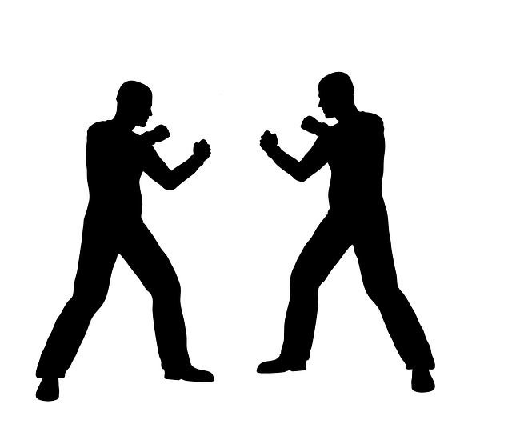
Επίλυση συγκρούσεων έναντι διαχείρισης συγκρούσεων
κάντε κλικ
κάντε κλικ
Επίλυση συγκρούσεων
Η επίλυση συγκρούσεων αναφέρεται στη διαδικασία αντιμετώπισης και επίλυσης διαφορών, διαφωνιών ή συγκρούσεων μεταξύ ατόμων, ομάδων ή οργανισμών με εποικοδομητικό και ειρηνικό τρόπο. Περιλαμβάνει την εξεύρεση λύσεων που ικανοποιούν τα συμφέροντα και τις ανάγκες όλων των εμπλεκομένων μερών, ελαχιστοποιώντας παράλληλα τα αρνητικά συναισθήματα και την πιθανή ζημιά στις σχέσεις.
Σε αντίθεση με την επίλυση συγκρούσεων, η οποία στοχεύει στην εξεύρεση μιας ολοκληρωμένης και τελικής λύσης σε μια σύγκρουση, η διαχείριση των συγκρούσεων επικεντρώνεται στη συνεχή διαχείριση των συγκρούσεων, αναγνωρίζοντας ότι ορισμένες συγκρούσεις μπορεί να μην επιλυθούν πλήρως, αλλά μπορούν να διαχειρίζονται με παραγωγικό τρόπο.
Η αποτελεσματική επίλυση των συγκρούσεων αποσκοπεί στην πρόληψη της κλιμάκωσης της σύγκρουσης και, αντ’ αυτού, επιδιώκει την εξεύρεση κοινού εδάφους και αμοιβαία αποδεκτών λύσεων.
Διαχείριση συγκρούσεων
Η διαχείριση συγκρούσεων αναφέρεται στη διαδικασία χειρισμού και ελέγχου των συγκρούσεων με τρόπο που ελαχιστοποιεί τις αρνητικές επιπτώσεις τους, προωθώντας παράλληλα την κατανόηση, τη συνεργασία και την αποτελεσματική επίλυση προβλημάτων.
Πηγή | άδεια Pixabay

Slide 14
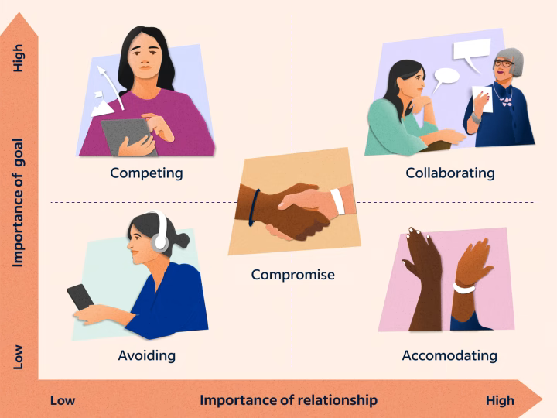

Μέθοδοι επίλυσης συγκρούσεων
Υψηλή
Από τη σκοπιά των εμπλεκόμενων παραγόντων στις συγκρούσεις, τα άτομα έχουν δύο πρωταρχικά κίνητρα σε μια σύγκρουση: την επιθυμία να επιτύχουν τους δικούς τους στόχους έναντι της επιθυμίας να διατηρήσουν τις διαπροσωπικές σχέσεις.
Με βάση αυτό, 5 μεθόδοι επίλυσης συγκρούσεων αναπτύσσονται:
Ανταγωνισμός
Συνεργασία
Η σημασία του στόχου
Συμβιβασμός
Χαμηλή
Αποφυγή
Προσαρμογή
Χαμηλή
Η σημασία της σχέσης
Υψηλή
Πηγή |https://www.indeed.com/career-advice/career-development/conflict-resolution-strategies

Slide 15
Μέθοδοι επίλυσης συγκρούσεων
Ανταγωνισμός (Win-Lose)
Χρησιμοποιείται όταν
Η σταθερότητα στη λήψη αποφάσεων είναι ζωτικής σημασίας
Τα προβλήματα μπορούν να επιλυθούν μόνο με μη δημοφιλή μέσα που είναι πιθανό να καταπολεμηθούν από την πλειοψηφία των μελών της ομάδας.
Διακυβεύονται σημαντικά θέματα της ομάδας και οι ηγέτες των ομάδων είναι πεπεισμένοι ότι η άποψή τους είναι σωστή.
Ενάντια σε όσους κρατούν μια επιεική στάση
Συνεργασία (Win-Win)
Χρησιμοποιείται όταν είναι απαραίτητο
Να βρεθούν ολοκληρωμένες λύσεων για συμφέροντα μεγάλης σημασίας
Να γίνει συνδυασμός αντιτιθέμενων απόψεων
Να τονώσει την αμοιβαία μάθηση
Να κερδίσουμε την προσήλωση όλων λαμβάνοντας υπόψη πολλαπλά συμφέροντα και επιτυγχάνοντας γενική συναίνεση
Πηγή | Προσαρμογή: Talmaciu, I., & Mărăcine, M.S. (2010)

Slide 16
Μέθοδοι επίλυσης συγκρούσεων
Συμβιβασμός
Χρησιμοποιείται όταν
Οι στόχοι είναι σημαντικοί, αλλά ο κίνδυνος πρόκλησης μιας σύγκρουσης είναι πολύ υψηλός
Οι αντίπαλοι έχουν την ίδια δύναμη και είναι αποφασισμένοι να υλοποιήσουν ιδέες που αλληλοαποκλείονται.
Πρέπει να επιτευχθεί ισορροπία
Μια ευκαιρία για έντιμη αποχώρηση πρέπει να παρέχεται όταν τόσο ο ανταγωνισμός όσο και η συνεργασία δεν μπορούν να οδηγήσουν σε θετικό αποτέλεσμα.
Αποφυγή
Χρησιμοποιείται όταν
Το πρόβλημα είναι ασήμαντο ή αμελητέο σε σύγκριση με άλλα πιο πιεστικά ζητήματα
Δεν υπάρχει περίπτωση να ικανοποιηθούν οι ανάγκες σας
Το χρονοδιάγραμμα ή οι περιστάσεις δεν ευνοούν την επίλυση
Η πρόκληση μιας σύγκρουσης είναι πιο πιθανή από την επίλυση του προβλήματος.
Είναι αναγκαίο να προβλεφθεί περίοδος εκτόνωσης και να επιτραπεί περαιτέρω προβληματισμός πριν την αντιμετώπιση της σύγκρουσης.
Πηγή | Προσαρμογή: Talmaciu, I., & Mărăcine, M.S. (2010)

Slide 17
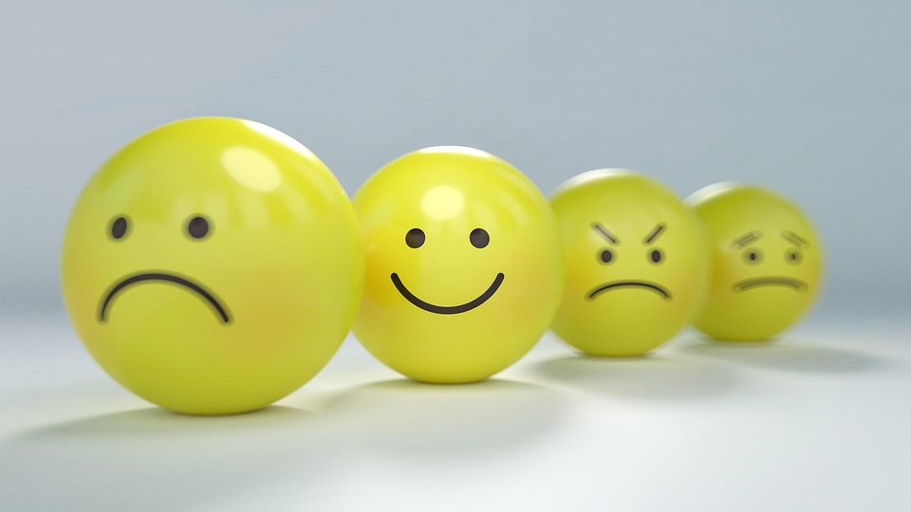
Μέθοδοι επίλυσης συγκρούσεων
Προσαρμογή (Διευθέτηση)
Χρησιμοποιείται
Όταν κάποιος καταλήγει στο συμπέρασμα ότι οι αποφάσεις του δεν είναι σωστές
Προκειμένου να καταστεί δυνατή η εφαρμογή μιας άλλης καλύτερης επιλογής
Για την απόκτηση ενός κοινωνικού δανείου εν αναμονή μελλοντικών σημαντικότερων προβλημάτων
Για την ελαχιστοποίηση των απωλειών/ζημιών
Όταν η κατάσταση είναι εκτός ελέγχου
Όταν η αρμονία και η σταθερότητα είναι απαραίτητες.
Πηγή | Προσαρμογή: Talmaciu, I., & Mărăcine, M.S. (2010)· Άδεια Pixabay

Slide 18
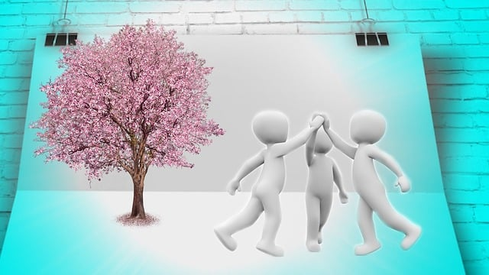
Τεχνικές επίλυσης συγκρούσεων
Ορίστε το θέμα της διαφωνίας
Περιορίστε το πεδίο της διαμάχης
Διευρύνετε το πεδίο πιθανών λύσεων
Αναπτύξτε και προωθείστε δεξιότητες επίλυσης συγκρούσεων στα άτομα όπως η αυτογνωσία, ο αυτοέλεγχος, η επίλυση προβλημάτων, η συνεργασία, η ενσυναίσθηση, η ενεργητική ακρόαση, η σαφής έκφραση και η δυναμική επικοινωνία/ με αυτοπεποίθηση.
Βελτιώστε την επικοινωνία όπου τα μέρη διατηρούν αυτοσεβασμό, εκφράζουν προσωπικές ανάγκες και καταφέρνουν να υπερασπιστούν τα δικαιώματά τους χωρίς την κακομεταχείριση ή κυριαρχία σε άλλους.
Ζητήστε διαμεσολάβηση τρίτου μέρους — οι μεσολαβητές βοηθούν τα δύο μέρη να δουν ο ένας τις προοπτικές του άλλου και να εργαστούν προς μια αμοιβαία αποδεκτή λύση.
Πηγή | Προσαρμογή: Talmaciu, I., & Mărăcine, M.S. (2010)·
https://pixabay.com/pt/illustrations/gest%C3%A3o-trabalho-em-conjunto-encontro-2161487/

Slide 19
Δεξιότητες Συμβίωσης
Τελικά, η αρμονική συμβίωση και η επίλυση συγκρούσεων απαιτούν έναν συνδυασμό διαπροσωπικών δεξιοτήτων και συναισθηματικής νοημοσύνης όπως:
Ενσυναίσθηση — να δείχνετε κατανόηση και να συμμερίζεστε τα συναισθήματα των άλλων, βάζοντας τον εαυτό σας στη θέση τους για να κατανοήσετε τη σκοπιά τους.
Σεβασμός και Ανεκτικότητα — εκτίμηση και σεβασμός των ατομικών διαφορών, συμπεριλαμβανομένων των πολιτιστικών, θρησκευτικών και προσωπικών πεποιθήσεων.
Ενεργή ακρόαση — να δίνετε πλήρη προσοχή όταν οι άλλοι μιλούν, και να δείχνετε ότι συμμετέχετε στη συζήτηση
Εκφράζοντας τον εαυτό σας — να διατυπώνετε με σαφήνεια τις σκέψεις, τα συναισθήματα και τις ανάγκες σας χωρίς επιθετικότητα ή κατηγορίες.
Διαπραγμάτευση — εξεύρεση συμβιβασμών που βολεύουν όλα τα μέρη που εμπλέκονται σε μια διαφωνία.
Διαχείριση θυμού — έλεγχος των συναισθημάτων κατά τη διάρκεια των συγκρούσεων, και αποφυγή παρορμητικών λόγων ή πράξεων.
Ομαδική εργασία και συνεργασία — συμπεριλαμβανομένης της δίκαιης κατανομής των οφελών και των ευθυνών για την αποφυγή συναισθημάτων ανισότητας ή δυσαρέσκειας.
Υπομονή και κατανόηση
Αυτογνωσία — αναγνώριση των συναισθημάτων και των προβληματισμών του εαυτού μας
Θετική στάση —διατήρηση μιας θετικής προοπτικής, εστιάζοντας στις καλές πτυχές της σχέσης και στους ανθρώπους που εμπλέκονται.

Slide 20
Δεξιότητες Συμβίωσης και Συνεργασίας
Ορισμένες από αυτές τις δεξιότητες έχουν κωδικοποιηθεί ως εγκάρσιες (προσωπικές) δεξιότητες στην πολύγλωσση ταξινόμηση των Ευρωπαϊκών Δεξιοτήτων, Ικανοτήτων και Επαγγελμάτων, ESCO v.1.1.1:
Τ2: Δεξιότητες και ικανότητες σκέψης
Δεξιότητες και ικανότητες που σχετίζονται με την ικανότητα εφαρμογής των νοητικών διαδικασιών συλλογής, σύλληψης, ανάλυσης, σύνθεσης ή/και αξιολόγησης πληροφοριών που συλλέγονται ή δημιουργούνται από την παρατήρηση, την εμπειρία, τον προβληματισμό, τη συλλογιστική ή την επικοινωνία. Περιλαμβάνουν την ικανότητα αξιολόγησης και χρήσης πληροφοριών διαφόρων ειδών για τον προγραμματισμό δραστηριοτήτων, την επίτευξη στόχων, την επίλυση προβλημάτων, την αντιμετώπιση θεμάτων και την εκτέλεση σύνθετων εργασιών με συνήθεις και καινοτόμους τρόπους.
Τ3: Δεξιότητες και ικανότητες αυτοδιαχείρισης
Δεξιότητες και ικανότητες που απαιτούν από τα άτομα να κατανοούν και να ελέγχουν τις δικές τους δυνατότητες και περιορισμούς και να χρησιμοποιούν αυτή την αυτογνωσία για τη διαχείριση δραστηριοτήτων σε ποικίλα πλαίσια. Περιλαμβάνουν την ικανότητα να ενεργούν στοχαστικά και υπεύθυνα, να δέχονται σχόλια, να προσαρμόζονται στην αλλαγή και να αναζητούν ευκαιρίες για προσωπική και επαγγελματική εξέλιξη.
Τ4: Κοινωνικές και επικοινωνιακές δεξιότητες και ικανότητες
Δεξιότητες και ικανότητες που σχετίζονται με την ικανότητα θετικής και παραγωγικής αλληλεπίδρασης με άλλους. Αυτό αποδεικνύεται με την αποτελεσματική και ενσυναίσθητη επικοινωνία ιδεών, τον συντονισμό των δικών του στόχων και των ενεργειών του με εκείνους των άλλων και την ανάληψη δράσης με τρόπους που είναι δομημένοι σύμφωνα με τις αξίες, διασφαλίζοντας την ευημερία και την πρόοδο των άλλων και προσφέροντας ηγετική θέση.

Slide 21
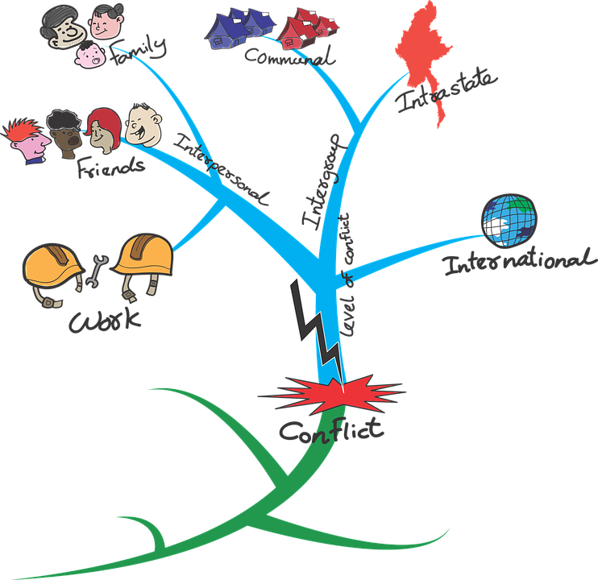
Το πιο σημαντικό...
Λάβετε υπόψη ότι:
  Οι συγκρούσεις είναι εγγενές μέρος της δυναμικής της ομάδας — κάθε φορά που άτομα με διαφορετικά υπόβαθρα, προοπτικές και ενδιαφέροντα ενώνονται για να συνεργαστούν μπορεί να προκύψουν συγκρούσεις λόγω των διαφορετικών απόψεων και στόχων.
  Οι διαπολιτισμικές συγκρούσεις ή/και οι συγκρούσεις που βασίζονται σε αξίες σπάνια μπορούν να είναι παραγωγικές.
  Είναι απαραίτητο να αναζητήσουμε λύσεις win-win και όχι λύσεις στις οποίες ο ένας κερδίζει και ο άλλος χάνει.
  Όταν προκύπτει μια σύγκρουση ή ένα πρόβλημα πρέπει να επιλυθεί, είναι σημαντικό ο καθένας να επικεντρωθεί στην επίλυση του προβλήματος και όχι στο να κατηγορήσει τους άλλους γι’ αυτό.
  Αξιολογήστε κάθε επιλογή αντικειμενικά και επιλέξτε το μεγαλύτερο καλό!
Πηγή | άδεια Pixabay

Slide 22
Αναφορές και πρόσθετες πηγές
Council of Europe (2012). T-KIT: Youth Transforming Conflict. Ανάκτηση από: https://pjp-eu.coe.int/en/web/youth-partnership/t-kit-12-youth-transforming-conflict
Fisher, R. (2006). Sources of Conflict and Methods of Conflict Resolution. Ανάκτηση από: http://www.communicationcache.com/uploads/1/0/8/8/10887248/sources_of_conflict_and_methods_of_resolution.pdf .
Gordon, Jason (2022). Conflict Management in Groups - Explained. Ανάκτηση από: https://thebusinessprofessor.com/en_US/management-leadership-organizational-behavior/conflict-management-in-groups
Hener, G. (2013). Managing Conflicts within Organizational Culture in Local Public Structures. Ανάκτηση από: https://www.semanticscholar.org/paper/MANAGING-CONFLICTS-WITHIN-ORGANIZATIONAL-CULTURE-IN-Hener/9e186d8523a2c83197614590d78c937436ab3cab
Holt, J., & DeVore, C.J. (2005). Culture, Gender, Organizational Role, and Styles of Conflict Resolution: A Meta-analysis. International Journal of Intercultural Relations, 29, 165-196. Ανάκτηση από: https://www.sciencedirect.com/science/article/pii/S0147176705000702?via%3Dihub
Udupa S., Gagliardone I., Deem A., & Csuka, L. (2020). Hate Speech, Information Disorder, and Conflict. Social Science Research Council (SSRC). Ανάκτηση από: https://s3.amazonaws.com/ssrc-cdn1/crmuploads/new_publication_3/the-field-of-disinformation-democratic-processes-and-conflict-prevention-a-scan-of-the-literature.pdf
Talmaciu, I., & Mărăcine, M.S. (2010). Sources of Conflicts within Organizations and Methods of Conflict Resolution. Management and Marketing, 123-132. Ανάκτηση από: https://www.semanticscholar.org/paper/SOURCES-OF-CONFLICTS-WITHIN-ORGANIZATIONS-AND-OF-Talmaciu-M%C4%83r%C4%83cine/0c2c95100714cceba34fbbc45c70c6492ec7564b
Wilson, Ch. (2022). 14 Conflict Resolution Strategies for the Workplace. Ανάκτηση από: https://positivepsychology.com/conflict-resolution-in-the-workplace/?utm_content=cmp-true

Slide 23
Συγχαρητήρια!
Έχετε ολοκληρώσει την παρούσα ενότητα!
Με τη χρηματοδότηση της Ευρωπαϊκής Ένωσης. Οι απόψεις και οι γνώμες που διατυπώνονται εκφράζουν αποκλειστικά τις απόψεις των συντακτών και δεν αντιπροσωπεύουν κατ'ανάγκη τις απόψεις της Ευρωπαϊκής Ένωσης ή του Ευρωπαϊκού Εκτελεστικού Οργανισμού Εκπαίδευσης και Πολιτισμού (EACEA). Η Ευρωπαϊκή Ένωση και ο EACEA δεν μπορούν να θεωρηθούν υπεύθυνοι για τις εκφραζόμενες απόψεις.

